Slide 1
Тема: Інституційний розвиток та ідейні основи українського національного руху наприкінці XVIII – першій половині XIX ст.
Підготувала
Студентка І курсу
ЛНУ ім. І. Франка
Кравець Марія
Група ФЛО 11

Slide 2
План
1. Початки національного відродження на Наддніпрянській Україні. Національна ідея у історичних, етнографічних та літературних працях українських авторів кінця XVIII – ХІХ початку ст.
2. Кирило-Мефодіївське братство. Ідея української державності у рецепції Тараса Шевченка.
3. Національне відродження на західноукраїнських землях у перші половині ХІХ ст.
3.1. Реформи «освіченого абсолютизму» (Марії-Терези та Йосифа ІІ) та їх вплив на західноукраїнське суспільство.
3.2. «Руська трійця» та її роль у формування національної свідомості західних українців.
3.3. Революція 1848 р. на західноукраїнських землях та її наслідки.
4. Джерела.

Slide 3
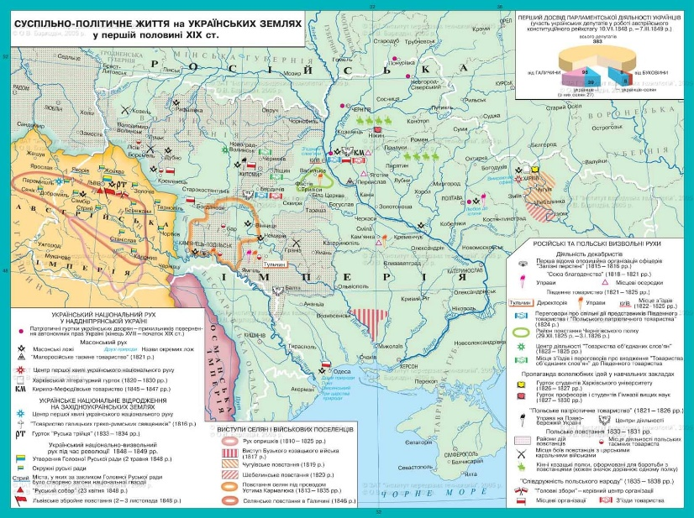
1. Початки національного відродження на Наддніпрянській Україні. Національна ідея у історичних, етнографічних та літературних працях українських авторів кінця XVIII – ХІХ початку ст.
Особливості історичного розвитку та багатонаціональний склад населення українських земель, які опинилися під владою Російської імперії, спричинили розвій визвольного руху, опозиційного політиці царизму, у якому головну роль відігравали представники українського, польського та російського напрямків:
1. український напрямок об’єднував прихильників ідеї боротьби проти імперського панування, за права українського народу;
2. російський напрямок ототожнювався з тими представниками російського дворянства, які домагалися лібералізації імперських порядків;
3. польський напрямок був поширений переважно в середовищі польської шляхти на Правобережжі.
Суспільно-політичне життя на українських землях у першій половині ХІХ ст.

Slide 4
Чималу роль у національному відродженні відіграло формування нової української літератури з чіткими рисами національної своєрідності. Важливою подією стала публікація у 1798 р. "Енеїди" І. Котляревського, написаної народною українською мовою. Велике значення для пробудження національної свідомості мали художні твори Є. Гребінки, Г. Квітки-Основ'яненки, наукові праці професорів Київського та Харківського університетів М. Максимовича та І. Срезневського. Неможливо переоцінити в цьому контексті "Історію Русів", анонімний автор якої доводив, що Україна має всі права на відновлення державності.
Активними прихильниками радикальної реформації суспільства стали відомі громадські та культурні діячі В. Капніст, В. Каразін, Г. Винський, О. Поліцин, В. Пассек, І. Орлай, І. Котляревський та ін. Зокрема, В. Капніст в "Оді на рабство" і драмі "Ябеда" сміливо виступив проти анти-1 народної феодально-кріпосницької системи. Гуманістичні ідеї українських просвітителів підтримало нове покоління патріотів.
Одним із виявів волелюбних прагнень стало виникнення в Україні таємних політичних товариств, їх різновидом було масонство — заснований на поч. ХVІІІ ст. космополітичний релігійно-етичний рух, альтернативний державним структурам і державній ідеології. Найбільша масонська ложа діяла в Полтаві під назвою "Любов до істини".
Невдоволення самодержавно-кріпосницьким режимом відчувалося й серед передової частини офіцерів-дворян, які ставили за мету змінити панівний лад. Найяскравіше ці ідеї виявилися у декабристському русі, тісно пов'язаному з Україною. Його представники вимагали повалення абсолютизму та створення республіки, ліквідації кріпацтва, рівних прав для всіх, свободи господарського розвитку. Однак декабристські організації не надавали належного значення національному питанню.
Важливими осередками суспільно-політичного руху в Україні у другій чверті XIX ст. були навчальні заклади, насамперед Харківський та Київський університети. Під впливом повстання декабристів на поч. 1826 р. виник таємний політичний гурток у Харківському університеті. Вільнодумство було поширене серед професорів та студентів Ніжинської гімназії.

Slide 5
2. Кирило-Мефодіївське братство. Ідея української державності у рецепції Тараса Шевченка
У 40-х роках XIX ст. на боротьбу проти панівного ладу стають нові сили не лише дворянської, а й різночинної інтелігенції. Виникають таємні політичні організації, члени яких прагнули не тільки звільнення селян від кріпацтва, а й національної свободи України. Першою з них було Кирило-Мефодіївське товариство (братство), засноване у січні 1846 р. у Києві. Воно увібрало в себе цвіт української думки, людей, які мали величезний вплив на перебіг і розвиток українського відродження. Тут були історик М. Костомаров, письменник і громадський діяч П. Куліш, професор М. Гулак, видатні етнографи 0. Маркевич і В. Білозерський — усього майже 100 братчиків.
Програмні ідеї Братства, зокрема, передбачали:
1. створення демократичної федерації слов'янських народів, очолюваної Україною, на принципах рівності та суверенності;
2. майбутнє суспільство мало будуватися на засадах християнської моралі шляхом здійснення низки реформ;
3. скасування самодержавства, кріпосного права та станів, встановлення демократичних прав і свобод для громадян;
4. зрівняння у правах усіх слов'янських народів . щодо їх національної мови, культури, освіти тощо.
Кирило-Мефодіївське товариство існувало недовго. Уже на поч. 1847 р. його члени були заарештовані й суворо покарані. Але значення братства було величезним. Його ідеї та програма надовго визначали головні напрями українського національного відродження.

Slide 6
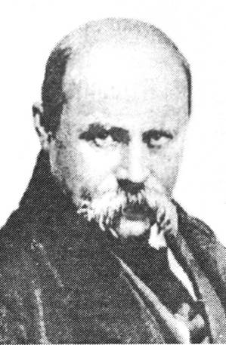
Окрасою товариства був Геніальний поет Тарас Шевченко. Життєвий шлях Шевченка уособлював долю його народу. Він відчув на собі ярмо кріпацтва і за власним досвідом розумів почуття людей, які стогнуть в кайданах. У своїй збірці поезій «Кобзар» він не лише висловив те, що наболіло, а й здійснив важливий внесок у формування літературної української мови. Завдяки тому, що поет уперше зумів поєднати в єдине ціле різні народні діалекти, українська мова засяяла яскравими барвами. Твори Шевченка з однаковим захопленням читали представники різних українського суспільства. Визначальною рисою світогляду Шевченка було несприйняття будь-яких форм соціального гноблення. Соціальне гноблення українського народу поет пов’язував з імперським пануванням над своєю Батьківщиною, де «орел чорний сторожем літає». Він неодноразово звертався у своїх поезіях до зображення героїчного минулого козацької України. Проте, на відміну від інших українських поетів-романти­ків, Шевченко не лише тужив за минулим, а й знаходив у ньому сили проти сучасної проклятої дійсності. Велике значення мало те, що Шевченко зміг побачити український національний рух як складову процесу визвольної боротьби всіх слов’янських народів. Він мріяв, «щоб усі слов’яни стали добрими братами». Поет передавав свої поезії-заклики до єднання у спільній боротьбі лідерам національних рухів слов’ян Павелу Шафарику та Адаму Міцкевичу. Завдяки цьому український народ і його національно-визвольна боротьба ставали відомими у Європі.

Slide 7
3. Національне відродження на західноукраїнських землях у перші половині ХІХ ст.
За час тривалого перебування у складі різних держав західні українці, або, як вони називали себе протягом ХІХ ст., русини, фактично втратили власну національну еліту, і переважну більшість їх складало селянство. Єдиною суспільною верствою, спроможною відіграти роль духовних лідерів народу у Східній Галичині та Закарпатті, було греко-католицьке духовенство.
На західноукраїнських землях, на відміну від Наддніпрянщини, українці, крім імперської влади, потерпали від утисків поляків, румунів та угорців, які вели перед у різних регіонах. Відносини владних структур імперії та українського національного руху були досить своєрідними.
Процес українського національно-культурного відродження зародився наприкінці XVIII ст. в Закарпатті. Закарпатські вчені-просвітники першими розпочали пізнавати історію, мову та культуру народу, замислилися над своїм історичним походженням. У перших десятиліттях ХІХ ст. ідеї українського відродження набули поширення серед галицьких русинів. У Північній Буковині українське національне відродження розпочалося лише у другій половині ХІХ ст.
Перше покоління «будителів» (так називали діячів тогочасного слов’янського відродження) Закарпаття і Галичини вийшло із середовища греко-католицького духовенства. Більшість з них здобула освіту у Відні, в «Барбареумі». Цей навчальний заклад став своєрідним європейським центром слов’янського відродження, з якого вийшло чимало майбутніх слов’янських просвітителів.
У Закарпатті роль центру русинського національно-куль­турного відродження відіграла Мукачівська греко-католицька єпархія. Такої ролі вона набула в роки діяльності найвизначнішого з мукачівських єпископів Андрія Бачинського (1732–1809).

Slide 8
Наприкінці XVIII ст. у стінах Мукачівської семінарії Іоаникій Базилович (1742–1821) написав «Короткий нарис фундації Федора Корятовича» – першу працю з історії Закарпаття. Одним із перших її автор заявив про існування закарпатських русинів як частини східних слов’ян і показав, що вони мають власних учених, культурно-освітніх діячів, які впродовж століть закладали основи національної культури. За це І.Базиловича справедливо називали першим «будителем» у Закарпатті.
Проявами національного пробудження Закарпаття стало зростання потягу до знань. У той час у краї при церковних громадах було створено близько 300 початкових шкіл.
У Східній Галичині позиції греко-католицької церкви особливо зміцніли після відновлення 1808 р. митрополії з центром у Львові. Діяльність вищих ієрархів греко-католицького духовенства у Перемишлі та Львові започаткувала національно-культурне відродження галицьких русинів. Центром першої хвилі українського національного відродження у Східній Галичині став Перемишль – осередок греко-католицької єпархії. Тут існувала велика бібліотека, діяла семінарія, зосереджувалися найосвіченіші представники духовенства – Іван Могильницький, Йосип Левицький, Іван Снігурський, Йосип Лозинський та ін. Надихав цей гурт русинських патріотів перемишльський єпископ Михайло Левицький.
У 1816 р., за підтримки єпископа, Іван Могильницький створив «Товариство галицьких греко-католицьких священиків для поширення письмами просвіти і культури серед вірних». Цей гурт мав на меті видавати книжки для народу, написані зрозумілою йому руською мовою, та засновувати народні школи.
Наприкінці XVIII – у першій половині ХІХ ст. на західноукраїнських землях відбувався фольклорно-етнографічний етап українського націотворення.

Slide 9
3.1. Реформи «освіченого абсолютизму» (Марії-Терези та Йосифа ІІ) та їх вплив на західноукраїнське суспільство
Мета: 1. поліпшення матеріального становища населення, що сприяло стабілізації соціально-економічної ситуації краю, а отже, і зміцненню імперії; 2. ліквідація старої системи управління, за якої панівне становище належало місцевій шляхті, і заміна її дисциплінованим чиновництвом, яке провадило б політику імперського центру.
Адміністративна реформа. Королівство Галичини і Лодомерії було поділено на округи, які очолювали старости, підпорядковані губернатору краю, що призначався імператором. У селах влада належала мандаторам (наглядачам), які призначалися старостами округів, але утримувалися землевласниками. Містами управляли магістрати, склад яких призначала імперська адміністрація, потім міські ради, що були органами місцевого самоврядування. Вищим представницьким органом ктю стяв сейм, де провідні позиції посідала польська шляхта. Від 1786 р. припинялася дія польських законів, їх заступали загальноімперські. Адміністративним центром королівства став Львів.
Аграрна реформа. Було складено «Інвентарій», куди внесли кількість земель, якими володіла шляхта, і де визначено повинності селян. Імперський уряд з’ясував розміри податків із цих земель і заборонив землевласникам обтяжувати селян більше, ніж було передбачено «Інвентарієм». Заборонялося застосовувати тілесні покарання, примушувати відробляти панщину в неділі й свята. У 1780–1782 рр. видано закони Йосифа II про звільнення селян від особистої залежності та обмеження панщини трьома днями на тиждень. Надання селянам деяких громадянських прав – одружуватися без дозволу поміщика, посилати своїх дітей навчатися у школах; ліквідовувалося право пана судити селян. Надання селянським громадам права самоврядування. У 1789 р. було прийнято указ про ліквідацію панщини (скасований після смерті Йосифа II).

Slide 10
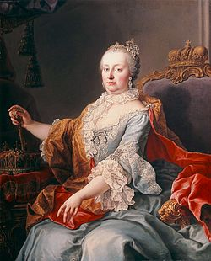
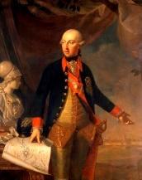
Релігійна реформа. 1. Визнання за римо-католицькою і греко-католицькою церквами рівних прав. 2. Заборона називати греко-католиків уніатами і примушувати їх змінювати віру. 3. Надання некатоликам рівних із католиками прав на державну службу. 4. Зрівняння євреїв у правах з іншими народами імперії. Освітня реформа. 1. Створення в 1774 р. у Відні при церкві Св. Варвари генеральної греко-католицької семінарії («Барбареум») для здобуття вищої духовної освіти греко-католиками. Пізніше замість неї було створено греко-католицькі семінарії в Ужгороді та Львові. 2. Відновлення в 1784 р. діяльності Львівського університету. Для русинів при ньому було створено «Руський інститут». 3. Запровадження нової шкільної системи, за якої в початкових школах навчання здійснювалося рідною мовою. Наслідки реформ. 1. Загалом позитивно вплинули на життя західних українців і сприяли політичній модернізації краю. 2. Запроваджені адміністративні зміни спричинили посилення німецького впливу і, як раніше, усували українців від участі в управлінні. 3. Найвагомішими результатами реформ стали зміни в правовому становищі селянства і греко-католицької церкви. 4. Сприяли поширенню серед селян і греко-католицького духівництва прихильного ставлення до Габсбурґів.

Slide 11
3.2. «Руська трійця» та її роль у формування національної свідомості західних українців
У 30–х роках ХІХ ст. український національний рух на західноукраїнських землях став поступово переходити у наступний, культурницький етап. Його уособленням стала утворена у Львові «Руська трійця» – громадсько-культурне угруповання демократичного спрямування зі студентів семінарії та університету. Саме діяльність трійчан спричинила те, що народна мова русинівпоступово набула рис літературної української мови і стала впроваджуватись у повсякденний вжиток.
У стінах Львівської греко-католицької семінарії зосередилося чимало патріотично налаштованої русинської молоді, яка бажала присвятити себе справі народу. Найбільшою популярністю серед семінаристів користувався «руський соловей» Маркіян Шашкевич (1811–1843).
На другому році навчання Шашкевич заприятелював з Іваном Вагилевичем (1811–1866) та Яковом Головацьким (1814–1888). Семінаристи називали трьох друзів, об’єднаних спільними поглядами, «Руською трійцею». Поступово навколо них об’єдналося близько 20 однодумців. Сталося це, ймовірно, 1832 р. Основну увагу трійчани приділяли творенню на підставі русинської народної мови літературної. Для цього вони намагалися звільнити її від усіх штучних додатків, і зробити наближеною до народної мови.
Мету своєї діяльності члени гуртка вбачали також у тому, щоб запровадити українську мову в усі сфери життя.
У консервативних колах греко-католицького духовенства діяльність молодих семінаристів не схвалювали.

Slide 12
У 1834 р. Вони видали збірку «Зоря». Альманах містив народні пісні, твори самих гуртківців, історичні та публіцистичні матеріали. Головними ідеями, притаманними творам збірки, були: 1. засудження іноземних поневолювачів українців та оспівування героїчної визвольної боротьби народу; 2. уславлення народних ватажків – борців за національне і соціальне визволення народу; 3. визнання існування єдиного українського народу, який через поневолення імперіями виявився роз'єднаним державними кордонами; 4. заклик до українських патріотів змагатися за об’єднання галицьких русинів і наддніпрянських українців.
Видання книги було заборонено як віденською, так і львівською цензурою.
Проти упорядників альманаху розгорнулася кампанія переслідувань, звинувачень у неблагонадійності, залякувань.
Трійчани не здавались, вони вилучили зі збірки «Зоря» ті твори, які своїм змістом найбільше дратували цензорів, і змінили її назву на «Русалка Дністровая».
Альманах «Русалка Дністровая» вийшов друком 1836 р. Це була перша книжка українською мовою на західноукраїнських землях. Книга засвідчила відмінність галицьких русинів від поляків і росіян, їхню єдність із наддніпрянськими українцями. Водночас вона започаткувала нову українську національну літературу на західноукраїнських землях. Її поява викликала невдоволення у Відні та Львові. Увесь наклад «Русалки Дністрової» було конфісковано і знищено. Врятувати пощастило лише 200 екземплярів, що їх трійчани встигли розпродати, подарувати друзям або залишити для себе.
Завдяки діяльності членів гуртка упродовж 30–40-х рр. український національний рух у Галичині зробив значний крок вперед.

Slide 13
3.3. Революція 1848 р. на західноукраїнських землях та її наслідки
У 1848–1849 рр. Європу охопила загальноєвропейська демократична революція.
В роки революції центром українського національного руху стала Східна Галичина. Його започаткувала група представників греко-католицького духовенства, яке звернулось до австрійського імператора 1848 р. з петицією. В ній висловлювалися побажання: запровадження в школах і громадських установах Східної Галичини української мови, забезпечення українцям доступу до всіх посад та зрівняння в правах духовенства всіх конфесій.
1848 р. у Львові була заснована перша українська політична організація – Головна руська (українська) рада, котра взяла на себе роль представника українського населення Галичини перед центральним урядом і виконувала її протягом 1848–1851 рр. Раду, яка складалася із 30 постійних членів – представників світської інтелігенції, вищого і нижчого духовенства, очолив єпископ Григорій Яхимович.
Друкованим органом Головної руської ради стала “Зоря Галицька” – перша у Львові газета українською мовою, що почала виходити з травня 1848 р.
За ініціативою ГРР за національну символіку галицьких українців було прийнято синьо-жовтий прапор та герб із зображенням золотого Лева на синьому тлі. ГРР, виступаючи за проведення демократичних реформ, домагалася забезпечення вільного національного розвитку українського населення Східної Галичини. Здійснення своєї програми вони пов’язували з відданістю Австрійській конституційній монархії. В містах, містечках і селах Східної Галичини організувалося близько 50 місцевих руських рад, до складу яких обиралися представники різних верств, головним чином селяни, міщани, світська інтелігенція (вчителі), представники нижчого духовенства, які розгорнули активну громадсько-політичну та культурно-освітню діяльність. Почалось формування загонів самооборони – Національної гвардії.

Slide 14
Руські ради стали організаторами боротьби українського населення за відокремлення Східної Галичини від Західної (польської) та перетворення її в окрему провінцію, тобто за її національно-територіальну автономію, запровадження навчання в усіх навчальних закладах рідною мовою тощо.
Правлячі кола Австрії, ігноруючи вимоги українців, все ж погодилися на запровадження з 1848 р. навчання українською мовою в народних школах та викладання цієї мови як обов’язкового предмета в гімназіях. На початку 1849 р. відкрито кафедру української мови у Львівському університеті. Її першим професором став Я. Головацький.
Складовою частиною боротьби за демократичні перетворення стало пожвавлення культурно-освітнього руху в краї. У жовтні 1848 р. у Львові відбувся перший з’їзд діячів української культури і науки. Згідно з рішенням з’їзду у Львові було засновано “Галицько-руську матицю” – культурно-освітню організацію, яка мала завданням видання популярних книг для народу.
Національний рух на західноукраїнських землях 1848–1849 рр. виробив широку програму національно-політичного і духовного утвердження українства в межах конституційної Австрійської монархії. Влітку 1849 р. після розгрому об’єднаними силами Австрії і Росії угорської революції в імперії Габсбургів було відновлено абсолютистський режим з його централістсько-бюрократичною системою. Австрійську конституцію відмінено. Влітку 1851 р. розпущено Головну руську Раду. Важливими були соціальні наслідки революції 1848-1849 рр. Так, було скасовано панщину, селяни отримали повну особисту свободу. Земля, якою селяни користувались, переходила у їх власність. Проте краща земля, общинні землі (ліси, пасовища) залишалися в руках поміщиків.

Slide 15
4. Джерела
https://geomap.com.ua/uk-uh9/1032.html
https://pidruchniki.com/17260621/istoriya/pochatki_natsionalnogo_vidrodzhennya_naddnipryanskiy_ukrayini_naprikintsi_xviii_pershiy_polovini_xix_kiril
https://geomap.com.ua/uk-uh9/1034.html
https://geomap.com.ua/uk-uh9/1037.html
https://електронна-енциклопедія.укр/history/reformi-mariyi-tereziyi-ta-josifa-ii-ta-yih-vpliv-na-zahidnoukrayinski-zemli.html
https://geomap.com.ua/uk-uh9/375.html

Slide 16
Дякую за увагу!

